Slide 1
雛形の追加作成は継続率を上げるのか
いつ・何枚・どの職種で作るべきか ― 新規店舗16,361店舗の初回募集後行動と継続率の分析
オンボーディングチーム ｜ 2026年9月11日 ｜ 対象: 初回募集 2026年1月〜8月

Slide 2
エグゼクティブサマリー
結論：「2枚目の雛形を初月内に持たせる」が最重要。作るタイミングより、2枚目があるかどうかが効く
51%→82%
+15pt
+16pt
20%
翌月継続率：雛形1枚のみ → 初月内に2枚目追加（単純比較）
初月の活動量を揃えた後の翌月継続率の差（4日以上稼働店舗）
同条件での3ヶ月継続率の差（42%→57%）
新規店舗のうち初月末に2枚以上持つ割合（残り80%が打ち手の対象）
1枚→2枚で翌月継続率は+25pt、3ヶ月継続率は+18pt上昇。3枚目は3ヶ月継続に+9pt、4枚目以降は上積みなし。
「初回時点で複数枚（A）」と「初回1枚→初月内追加（B）」の継続率はほぼ同じ（3ヶ月とも50%）。差は「2枚目があるか」で決まる。
単純比較の+28ptは過大。活動量の多い店舗が雛形を追加する（選択）、追加雛形が翌月に初使用（逆因果）を除くと、因果効果は翌月+10〜15pt・3ヶ月+8〜16ptが現実的。
職種では「軽作業」が母数・上昇幅ともに最有望（統制後 翌月+20pt、3ヶ月+22pt）。飲食は母数最大だが効果は最小。オフィスワークは3ヶ月に効かない。
推奨：初回募集設定時に2枚目を標準手順化 ＋ 初回募集後7日以内に1枚のみの店舗へアラート。プロセスKPIは「初回募集後14日以内の2雛形化率」（現状約20%→目標40%）。
雛形追加と継続率分析 | 2026-09-11 | SMBオンボーディング

Slide 3
データと定義
分析の前提：店舗単位・暦月ベースの継続判定。雛形は「募集に使われたもの」のみ観測
項目 | 定義
対象 | 初回募集日が2026/1/1〜8/31の店舗 17,005 → 初回募集日より前に仕事開始日を持つ644店舗（既存・再開疑い）を除外 → 16,361店舗
翌月継続 | 初回募集月(M)の翌暦月(M+1)に仕事開始日がある募集が1件以上。判定対象は1〜7月コホート（14,250店舗）
3ヶ月継続 | M+3に仕事開始日がある募集が1件以上（間の月は問わない）。判定対象は1〜5月コホート（10,007店舗）
A 初回時点で複数 | 初回募集日までに作成された使用雛形が2枚以上（2,189店舗・13.4%）
B 初回1枚→初月内追加 | 初回時点1枚、初回募集日より後〜同月末に作成した使用雛形が1枚以上（990店舗・6.1%）
C 初回1枚のみ | 初回時点1枚、初月内の追加なし（13,182店舗・80.6%）。翌月以降の追加は「初月末時点で不明」として含む
職種 | 店舗の初回募集に使った雛形の職種カテゴリー
観測の限界 | 作成したが未使用の雛形はデータに存在しない。「雛形数」は実質「使用雛形数」
雛形追加と継続率分析 | 2026-09-11 | SMBオンボーディング

Slide 4
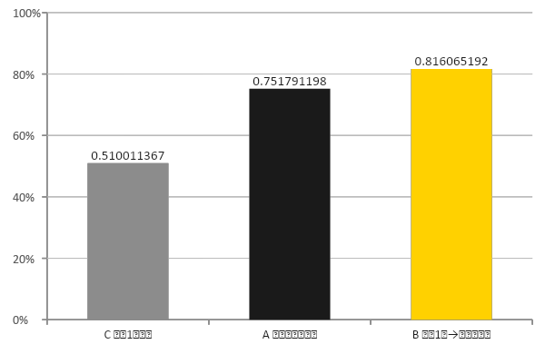
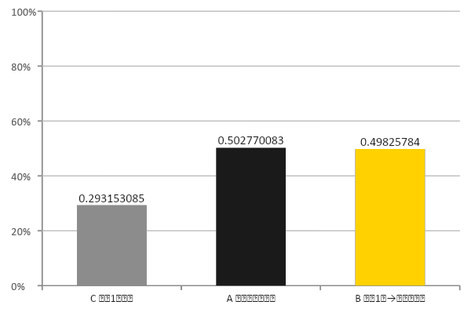
タイミング別の継続率
Q1・Q2：雛形が2枚あれば継続率は大きく上がる。「最初から複数」と「初月内に追加」の差は小さい
翌月継続率
3ヶ月継続率
翌月：C 51.0% ／ A 75.2% ／ B 81.6%（n = 11,437 / 1,954 / 859）。3ヶ月：C 29.3% ／ A 50.3% ／ B 49.8%。
翌月継続した店舗に限ると3ヶ月継続率は A 59.5% ＞ B 53.4% ＞ C 45.9%。定着まで見ると早い方がやや有利だが、序列は1〜7月の全コホートで一貫。
雛形追加と継続率分析 | 2026-09-11 | SMBオンボーディング

Slide 5
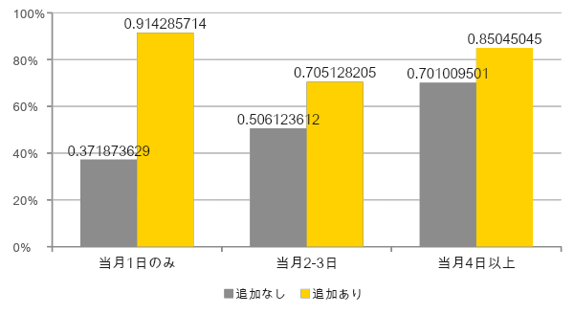
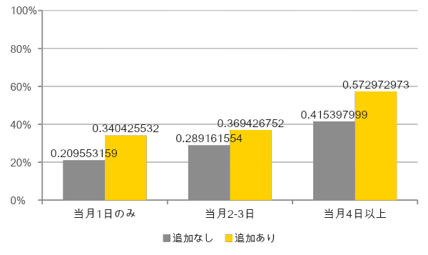
因果の検証
単純比較は過大。選択バイアスと逆因果を除いても、翌月+15pt・3ヶ月+16ptの差は残る
初月の活動量（仕事開始日ユニーク数）を揃えて比較 ― 翌月継続率
同 ― 3ヶ月継続率
選択バイアス：雛形を追加する店舗は元々活動量が多い。活動量を揃えると差は 翌月 +15pt（4日以上）〜+20pt（2-3日）、3ヶ月 +16pt（4日以上）〜+8pt（2-3日）に縮む。それでも明確な差。
逆因果：初月内に追加した雛形を翌月に初使用した店舗（n=242）の翌月継続率は95.9%＝追加が継続そのもの。当月内に実使用した店舗（n=617）でもC比 翌月+25pt・3ヶ月+22pt。
「1日のみ・追加あり」(n=70)の91%は逆因果の塊なので読まない。因果効果の現実的な見立ては 翌月+10〜15pt、3ヶ月+8〜16pt。
雛形追加と継続率分析 | 2026-09-11 | SMBオンボーディング

Slide 6
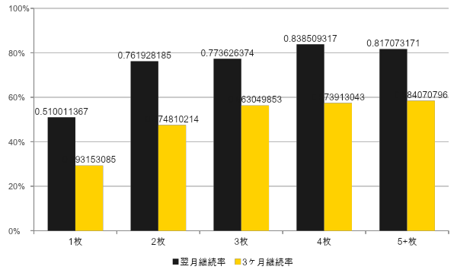
雛形数別の継続率（初月末時点）
何枚作るべきか：2枚目で最大のジャンプ、3枚目は3ヶ月継続に効く、4枚目以降は上積みなし
枚数 | n | 翌月 | 増分 | 3ヶ月 | 増分
1枚 | 11,437 | 51.0% | - | 29.3% | -
2枚 | 2,033 | 76.2% | +25.2pt | 47.5% | +18.2pt
3枚 | 455 | 77.4% | +1.2pt | 56.3% | +8.8pt
4枚 | 161 | 83.9% | +6.5pt | 57.4% | +1.1pt
5+枚 | 164 | 81.7% | -2.1pt | 58.4% | +1.0pt
推奨基準は「初月内に2枚」。3枚目は3ヶ月継続率に+9pt効くが翌月には効かないため、翌月継続が確認できた店舗への2段目の提案とする。
4枚以上は母数が小さく(n=161/164)、上積みも見えない。枚数を積むことより、2枚目・3枚目を確実に作らせることに集中する。
追加雛形が初回と同一職種でも効果は同じ（翌月82% vs 79%）。別業務・別時間帯・別曜日の2枚目で十分。
※ 初月末時点の「使用雛形数」。グループ内訳（A/B別）はExcel「04_件数別」参照。
雛形追加と継続率分析 | 2026-09-11 | SMBオンボーディング

Slide 7
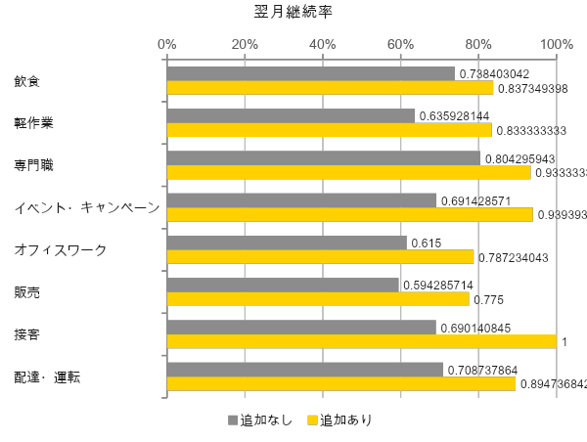
職種別の効果（活動量統制後：初月4日以上稼働・初回1枚スタート店舗）
Q3 職種別：軽作業は母数・上昇幅とも最有望。飲食は母数最大だが上昇幅は最小
職種 | 追加なし n | 追加あり n | 翌月リフト | 3ヶ月リフト | 判定
飲食 | 1,315 | 166 | +9.9pt | +5.9pt | ○ 効果小/母数大
軽作業 | 835 | 180 | +19.7pt | +21.9pt | ◎ 最優先
専門職 | 419 | 45 | +12.9pt | +29.2pt | ○ 3ヶ月に強い
イベント・キャンペーン | 175 | 33 | +24.8pt | +35.2pt | ○ 差大/n小
オフィスワーク | 200 | 47 | +17.2pt | +4.6pt | △ 3ヶ月効かず
販売 | 175 | 40 | +18.1pt | +16.5pt | ○ 差中/n小
接客 | 142 | 24 | +31.0pt | +32.9pt | ○ 差大/n小
配達・運転 | 103 | 19 | +18.6pt | +32.8pt | ○ 差大/n小
軽作業：C群の翌月継続率44%と最も低く、店舗数4,891（全体の30%）。統制後も+20pt/+22ptで、n=180/103と評価に耐える。改善余地×母数で最優先。
イベント・接客・配達・専門職：+13〜31ptと大きいが追加あり n<50。方向は揃っており「効く見込み」として2番手で実行、効果はKPIで再検証。
飲食：ベースが高く（統制後74%）上昇幅は+10pt/+6pt。オフィスワークは翌月+17ptだが3ヶ月+5ptで定着に繋がっていない。
※ 単純比較（統制前）の職種別リフトはExcel「05_Q3職種別」上段。エンタメは n=42 のため除外。
雛形追加と継続率分析 | 2026-09-11 | SMBオンボーディング

Slide 8
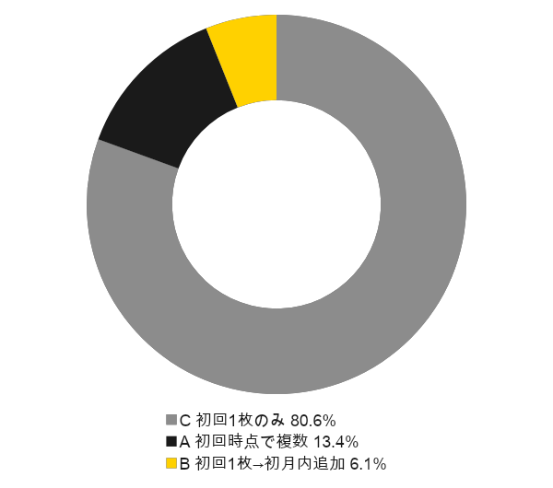
As-Is / Gap
現状のギャップ：新規店舗の80%が「雛形1枚」のまま初月を終えている
≈1,770
7.0%
月あたりの1枚スタート新規店舗数（1〜8月平均）
そのうち初月内に2枚目を作る割合（990 / 14,172）
「2枚目を作らせる」行動は、現状ほぼ顧客の自発に任されている。初回募集設定の支援導線に組み込まれていないため、8割が1枚のまま。
Aが13%、Bが6%。A/Bの継続率がほぼ同じなら、初回募集の設定支援の時点で2枚目まで作らせる方が工数効率は高い（架電1回で完了）。
Cのうち翌月継続した店舗の3ヶ月継続率は46%、Aは59%。1枚のまま「たまたま続いた」店舗は定着しにくい。翌月継続後のフォロー対象でもある。
雛形追加と継続率分析 | 2026-09-11 | SMBオンボーディング

Slide 9
To-Be / How
推奨アクション：初回設定で2枚目を標準化し、7日以内の未作成店舗にアラート。KPIは「14日以内2雛形化率」
①
初回募集設定時に「2枚目」を標準手順化
②
初回募集後7日時点で1枚のみの店舗にアラート
③
翌月継続店舗への「3枚目」提案
対象：初回募集の設定支援を行う全新規店舗
内容：1枚目作成直後に「別時間帯／別曜日／別業務」の2枚目を同席で作成。トークは「1枚だと空いた日に募集できないので、もう1パターン作っておきましょう」
担当：オンボーディング（設定支援担当）
工数：+5分/店舗
優先職種：軽作業 → 接客・イベント・配達・専門職 → 飲食
対象：初回募集から7日経過、使用雛形1枚、当月中に仕事開始予定あり（活動している店舗）
内容：自動抽出→架電 or 自動メッセージ（Tech Touch）で2枚目作成を提案。作成手順のショート動画リンク
担当：Ops化（リスト自動抽出）＋メンバー架電
記録：提案有無／作成有無／作成しない理由
対象：翌月に仕事開始日が確定した2枚保有店舗
内容：3ヶ月継続率+9ptの根拠で、別業務・別拠点の3枚目を提案（利用拠点・掲載数拡大と兼ねる）
担当：継続フォロー担当
判断：4枚目以降は提案しない
プロセスKPI：「初回募集後14日以内の2雛形以上化率」 現状≈20%（A 13% + B 7%） → 目標40%。 結果KPI：コホート翌月継続率・3ヶ月継続率（暦月効果の歪みが小さい3ヶ月を主指標）。
雛形追加と継続率分析 | 2026-09-11 | SMBオンボーディング

Slide 10
インパクト試算 / 検証設計 / 意思決定
想定インパクトと判断事項：月+40店舗の翌月継続。単独では中規模だが、設定フローに乗せれば追加工数はほぼゼロ
前提 | 値 | 根拠
月あたり1枚スタート店舗 | ≈1,770店舗 | 1〜8月コホート平均
2雛形化率の引き上げ幅 | +20pt（≈350店舗/月） | 20%→40%。②アラートの反応率は要検証
因果効果（保守的） | 翌月+12pt / 3ヶ月+10pt | 活動量統制後の差の下限寄り
追加継続店舗数 | 翌月 +約40店舗/月、3ヶ月 +約35店舗/月 | 350 × 12% ／ 350 × 10%
コホート継続率への寄与 | 翌月継続率 約+2pt | 40 / 1,770
検証設計（1ヶ月で判定可能）
初回募集後7日・1枚のみ・当月活動ありの店舗を、介入（②アラート＋架電）／非介入にランダム割付。各600店舗以上を1ヶ月で確保可能。
判定：介入群の2雛形化率が+15pt未満→トーク／導線を変更。継続率差が+5pt未満→中止。
①は全新規に適用し、月次で「14日以内2雛形化率」と職種別リフトをモニタリング。
判断してほしいこと
1. 初回募集の設定支援手順に「2枚目雛形の同席作成」を標準として組み込むこと（今月から）。
2. 「初回募集後14日以内の2雛形化率」をオンボーディングのプロセスKPIとして採用すること（目標40%）。
3. 7日アラートのランダム化検証を10月コホートで実施し、11月末に継続／変更／中止を判断すること。
リスク：観測は「使用雛形」のみで、未使用雛形の効果は不明。因果効果は統制後の観察差に基づく推定であり、検証結果で上書きする。
雛形追加と継続率分析 | 2026-09-11 | SMBオンボーディング

Slide 11
Appendix
補足：職種別の単純比較（統制前）― 全職種でB≧A＞Cの序列
職種 | 店舗数 | C 翌月 | B 翌月 | A 翌月 | B−C | C 3ヶ月 | B 3ヶ月 | A 3ヶ月 | B−C | B n / A n
飲食 | 6,042 | 55.8% | 83.3% | 80.7% | +27.5pt | 33.0% | 50.6% | 56.8% | +17.6pt | 245 / 602
軽作業 | 4,891 | 44.3% | 77.1% | 71.1% | +32.8pt | 26.8% | 47.6% | 45.4% | +20.8pt | 315 / 574
専門職 | 1,444 | 66.3% | 90.0% | 86.9% | +23.7pt | 34.0% | 65.9% | 64.1% | +31.9pt | 60 / 222
イベント・キャンペーン | 1,068 | 44.4% | 86.5% | 59.1% | +42.2pt | 23.4% | 55.3% | 33.1% | +31.9pt | 52 / 164
オフィスワーク | 970 | 43.2% | 78.8% | 71.7% | +35.6pt | 23.8% | 38.0% | 41.1% | +14.2pt | 66 / 145
販売 | 798 | 42.6% | 77.2% | 69.6% | +34.6pt | 22.8% | 38.5% | 46.9% | +15.6pt | 57 / 79
接客 | 672 | 52.8% | 94.7% | 82.4% | +42.0pt | 26.8% | 55.2% | 50.0% | +28.4pt | 38 / 91
配達・運転 | 434 | 51.7% | 87.0% | 67.6% | +35.3pt | 32.4% | 68.8% | 54.3% | +36.4pt | 23 / 71
※ 統制前の差は選択バイアス・逆因果を含むため上振れ。判断は前ページ（統制後）に基づく。n は翌月判定対象店舗数。
雛形追加と継続率分析 | 2026-09-11 | SMBオンボーディング

